Slide 1
mybatis及其用法

Slide 2
特点
灵活。
实质：很大程度上，开发者仍然面向关系数据和SQL

Slide 3
技术要点
pom：为什么不是springdata
实体
应用接口：Mapper类
映射文件
starter中mapper文件和db脚本的位置
application类指定mapper位置

Slide 4
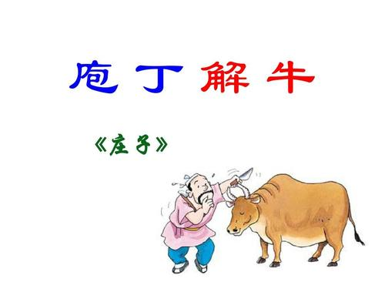
安全基础与ssl配置
正确的方法

